Slide 1



















第三章
电子商务
主要的商业模式

Slide 2
B2C电子商务
电子商务主要的商业模式
网络零售
C2C电子商务
新零售概述
新零售
新兴技术赋能新零售的发展
新零售全渠道的融通
B2B 电子商务概述
B2B 电子商务
基于企业自有网站的B2B 交易
基于第三方平台的B2B 交易

Slide 3
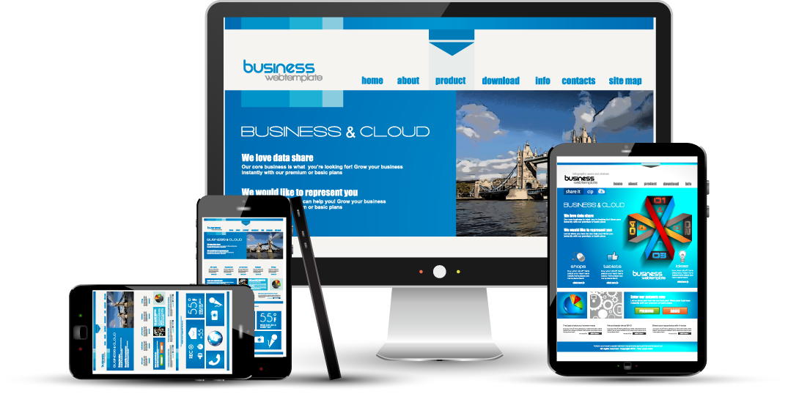
目录
Contents
网络零售
新零售
B2B 电子商务

Slide 4
【知识目标】
1．熟悉B2C电子商务及C2C电商平台的分类、功能。
2．掌握新零售的概念、系统框架。
3．了解B2B电子商务的相关知识以及垂直B2B电商平台和水平B2B电商平台的区别。
【技能目标】
1．能熟练进行网上购物，学会网上支付。
2．能够举例分析传统企业和互联网企业布局新零售的优势和劣势。
3．学会在采购商网站上进行网上招投标以及在第三方B2B电商平台上进行交易。

Slide 5
企业如何开展B2C电子商务
小李是一名刚刚毕业的大学生，他想通过B2C电子商务模式来创业，通过网上零售来赚钱。但是在开始创业之前，小李有必要考虑：哪种类型的B2C电子商务模式较合适？主要的赢利来源有哪些？如何才能经营和管理好B2C网店？

Slide 6
第三方B2B电商平台的运营模式及信息发布
B公司是一家经营医疗器械的企业，目前主要通过电视、广播、报纸、杂志等传统媒体进行产品宣传。随着经营规模的扩大及市场竞争的日趋激烈，B公司当前的营销工作遇到了许多困难，主要表现在：通过传统媒体推广品牌形象和向用户传递产品信息的效率低、成本高，用户只能通过电话、电子邮件等方式反映意见和要求等。B公司的营销人员听说在阿里巴巴等第三方B2B电商平台上发布产品信息可给公司带来更大的商机，所以很想了解这些第三方B2B电商平台的运营模式，以便在这些平台上发布公司的产品信息。本章将对以上问题涉及的知识进行阐述。

Slide 7
目录
Contents
一、B2C电子商务
二、C2C电子商务
网络零售
新零售
B2B电子商务

Slide 8

网络零售是指交易双方以互联网为媒介进行的商品交易活动，即通过互联网进行的信息组织和传递，以实现有形商品和无形商品所有权的转移或服务的消费。买卖双方通过电子商务（线上）应用实现交易信息的查询（信息流）、交易（资金流）和交付（物流）等行为。
中国连续11年成全球第一大网络零售市场

Slide 9

一、B2C电子商务
（一）B2C电子商务的分类
1
按B2C网购模式分类
2
按商品品类多少分类
Notes:
B2C电子商务模式主要是从B2C网购模式的角度来分类的。
2．按商品品类多少分类
（1）垂直B2C电子商务模式。
（2）综合B2C 电子商务模式。

Slide 10
（二）B2C 网站的主要赢利模式
网络广告
收益模式
产品销售
营业收入模式
网站的间接
收益模式
B2C盈利模式
出租虚拟店铺和提供服务收费模式

Slide 11
天猫的收费模式
天猫店铺的常规费用分为保证金、软件服务年费和实时划扣的软件服务费（佣金）。保证金：品牌旗舰店、品牌专卖店一般为5万元（带有R 标志）和10万元（带有TM 标志）；专营店一般为10万元（带有R标志）和15万元（带有TM标志）；卖场型旗舰店一般为15万元。其中R（Register）是注册商标的标志；TM（Trademark）是国家知识产权局已下发《注册申请受理通知书》的标志。软件服务年费的金额以一级类目为参照，分为每年3万元和6万元，在达到天猫“基础服务考核分”的前提下，天猫对软件服务年费有条件地向商家给予商业折扣，折扣比例为年费的50% 和100%两档，不同类目折扣不同，如男装年销售额满36万元折扣为50%，年销售额满120万元折扣为100%。实时划扣的软件服务费费率是按照实际交易的价格乘以一定百分比（不包含运费）得出的，各个类目的佣金不一样，具体要看天猫类目对应的佣金比例。

Slide 12
启发思考：
1．天猫店铺的保证金需要每年缴纳吗？
2．保证金、软件服务年费和软件服务费费率中哪种费用不开店铺了可以申请退回？

Slide 13
二、C2C电子商务
C2C电子商务交易模式即消费者与消费者之间通过互联网进行的个人交易。C2C交易平台是为买卖双方提供在线交易的平台。
学而思，思而学
登录淘宝网和易贝中国网站，比较这两个网站模式的不同。
淘宝
我国最大C2C电子商务交易平台
A
我国主要的C2C电子商务交易平台
易贝中国（ebay）
B
主要为面向海外销售的用户提供交易平台

Slide 14

（一）C2C电商平台的分类
1. 按交易的商品类型分类
实物
交易平台
网站交易商品种类很多，分类齐全。如淘宝网。
智慧
交易平台
交易企业或个人智慧的平台。如威客网站。

Slide 15
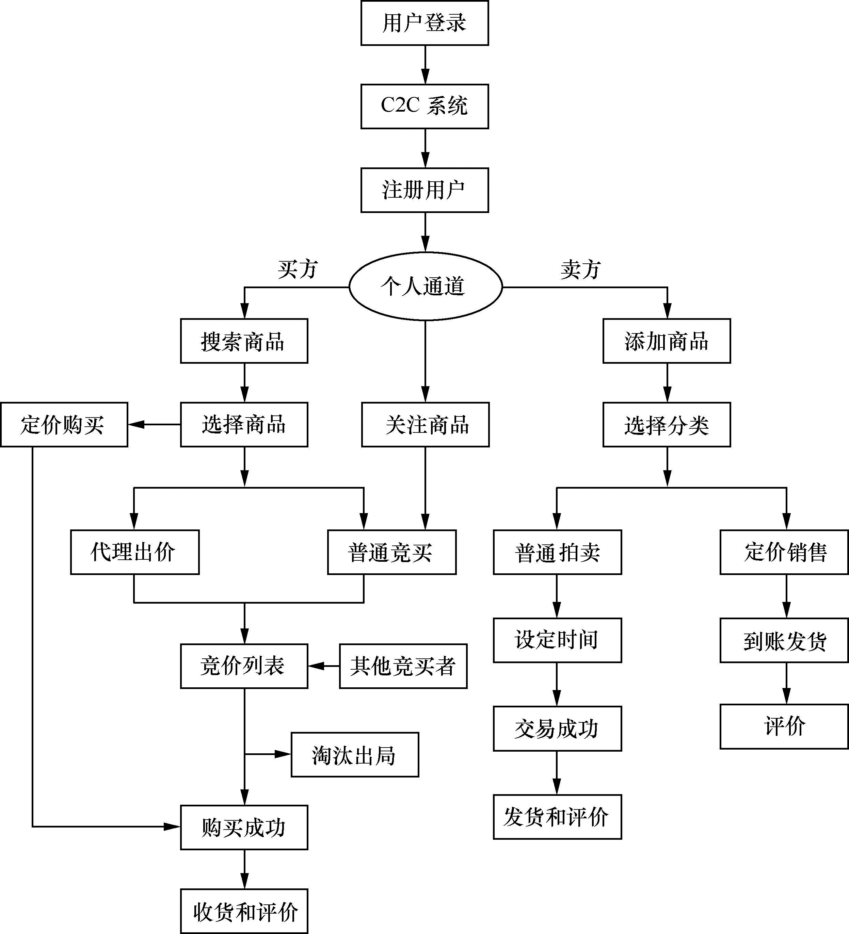
C2C的购买和拍卖流程

Slide 16
威客牛网
威客牛网（曾叫时间财富网、威客中国网），是一个通过互联网解决科学、技术、生活和学习问题的交流平台。威客可通过威客牛网把自己的智慧、知识、能力和经验转化成实际收益。
威客牛网上的悬赏项目囊括软件开发、平面设计、装修设计、文案取名、工业设计、网站建设等多个领域。威客牛网的金点子库会收集威客的创意，让更多的人了解威客的想法，与威客合作。每天，来自各地的威客都在这里交流，每位威客均可展示自己的特长，承接与发布悬赏项目，拥有威客牛网的二级域名。
威客牛网上的威客年龄大多为18～35岁，主要群体为在校大学生和在职人员，工作方式多为兼职。
启发思考：
1. 威客牛网能为威客带来哪些利益？
2. 分析威客牛网运营模式。
常见的威客网站
http://www.vikecn.com 威客中国/威客牛/时间财富网
http://www.epwk.com 一品威客
http://www.zbj.com 猪八戒威客

Slide 17
威客的运营流程：
（1）现金悬赏任务流程：任务发布者发布任务→全额预付定金给威客网站→众多威客完成任务→任务奖金支付给作品最好的一名威客。现金悬赏任务流程易于操作和理解，但应该注意它的应用范围有一定的限制。（金额较少，简单的点子，如：起名、撰写文章等）
众多威客
发布任务
完成任务
威客网
任务发布者
付现金
全额预付定金
最好的威客
图3.4 现金悬赏任务流程

Slide 18
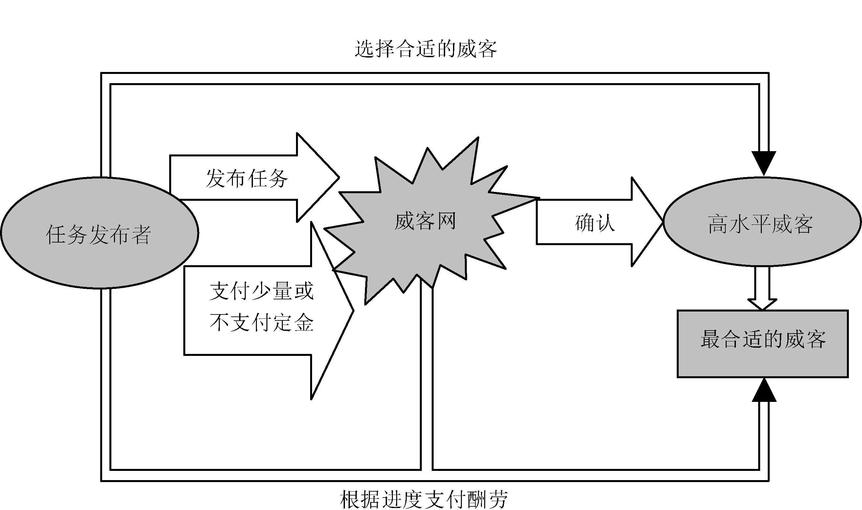
（2）招标任务流程：任务发布者发布任务→支付少量定金或不支付定金→经威客网站确认的高水平威客报名参加→任务发布者选择最合适的威客开始工作→根据工作进度由任务发布者或威客网站向威客支付酬劳。（金额较大，难度较高，如企业策划、软件开发、网站建设等）
点击视频：威客的两种任务流程
图3.5 招标任务流程

Slide 19
2.按交易平台的运作模式分类
拍卖平台
店铺平台
C2C电子商务企业为买卖双方搭建网络拍卖平台，按比例收取交易费用。
C2C电子商务企业提供平台，以方便个人在其上面开设店铺。

Slide 20
（二）拍卖平台的运作模式
1．网络拍卖概述
拍卖（Auction）是指以公开竞价的形式，将特定物品或者财产权利转让给最高应价者的买卖方式。
网络拍卖（Auction Online）是指网络服务商利用互联网通信传输技术，向商品所有者或某些权益所有人提供有偿或无偿使用的互联网技术平台，让其在平台上独立开展拍卖活动的在线交易模式。

Slide 21
拍卖主体：是指依照《拍卖法》和《公司法》设立的从事拍卖活动的企业法人。包括竞买人、买受人、委托人和拍卖人。
竞买人：参加竞购拍卖标的的公民、法人或者其他组织
拍卖主体
买受人：以最高应价购得拍卖标的的竞买人
委托人：委托拍卖公司拍卖物品或者财产权利的公民、法人或者其他组织。
拍卖人：从事拍卖活动的企业法人。

Slide 22
2．网络拍卖的运作模式
网络拍卖的
基本运作模式
卖家在拍卖网站上展示欲出售物品的图片等资料供买家挑选，买家可以随时登录拍卖网站挑选自己想购买的物品，出价竞标，实时查看整个拍卖过程。
网络拍卖最常见
的方式为增价拍
拍卖商品的数量为1，拍卖价格由低到高自由竞价，拍卖结束时，出价最高者获得拍卖的商品。

Slide 23
平台式拍卖网站
淘宝网站既可以是店铺平台也可以是平台式拍卖平台，淘宝网的拍卖平台主要包括：
（1）阿里拍卖.司法
https://sf.taobao.com
（2）阿里拍卖.资产
https://zc-paimai.taobao.com
（3）阿里拍卖.珍品
https://paimai.taobao.com
（4）闲鱼.淘宝二手
https://2.taobao.com

Slide 24
阿里司法拍卖、资产交易、珍品拍卖、拍卖服务
阿里拍卖.司法：商品包括机动车、住宅用户、资产、土地、林权、无形资产等诉讼资产。
阿里拍卖.资产交易：商品包括诉讼资产、金融资产、海关、二手车等资产。
阿里拍卖.珍品：商品包括艺术品、奢侈品等，常以专场形式定期拍卖。
阿里拍卖.服务（为司法拍卖、资产交易、珍品拍卖提供服务）有房产服务、汽车服务、土地服务、债权服务等，服务商可以入驻该平台为企业和个人提供相应的服务。
点击视频：网络司法拍卖

Slide 25
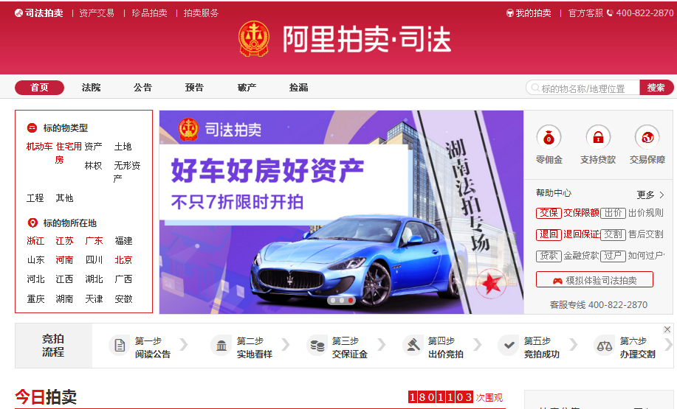
点击视频：江苏宜兴法院拍卖万头猪
图3.6 阿里司法拍卖首页

Slide 26
（三）店铺平台的运作模式
1. C2C网上交易流程
会员
注册
联系
卖家
收货
和评价
搜索
商品
出价
和付款

Slide 27
直通车展示位
直通车商品在淘宝网电脑端上出现在搜索商品结果页面的右侧（12个单品广告位和3个页面推广广告位）和最下端（5个广告位）。淘宝网手机端直通车商品的主图左上角有“HOT”标志。

Slide 28

2. C2C平台的赢利模式
1
广告收入
2
增值服务的收入
3
间接收入

Slide 29
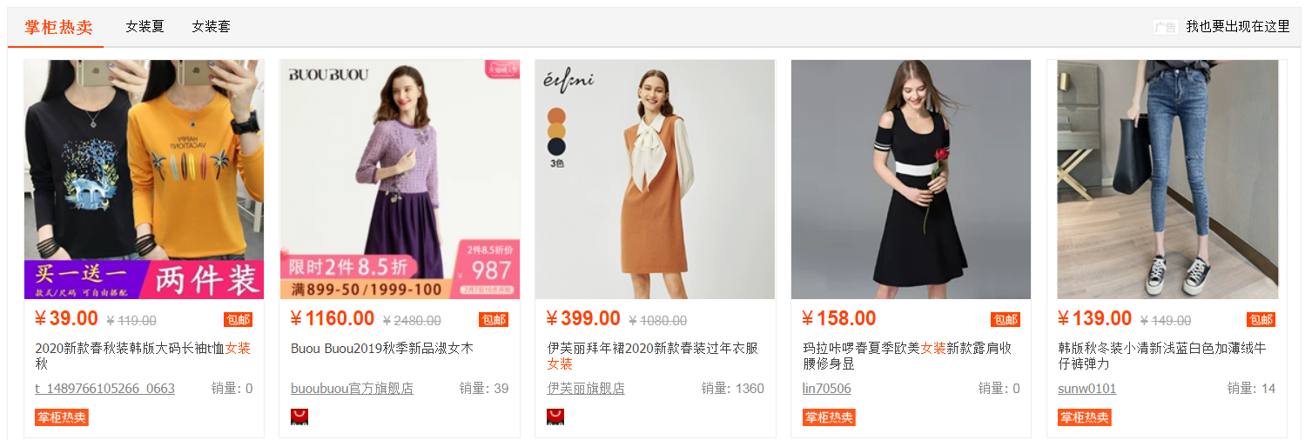
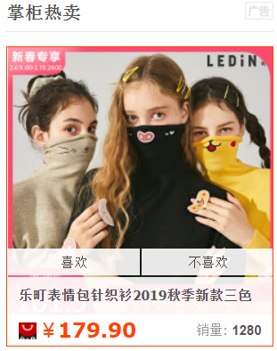
页面右侧的12个展位
页面底部的5个展位
搜索页面右侧和底部的直通车展示位

Slide 30
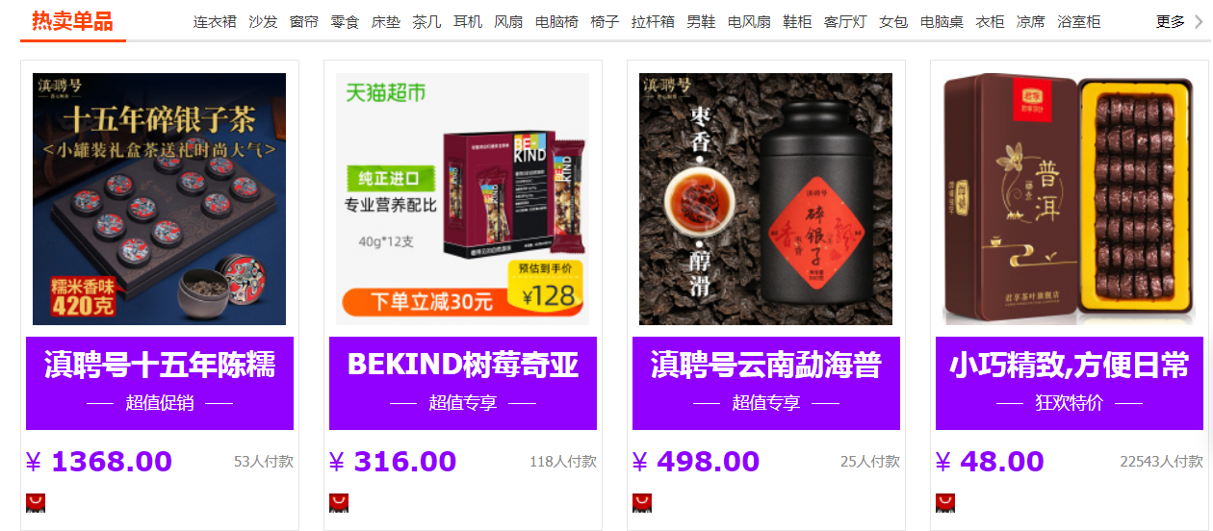
（2）其他的展示位：“已买到宝贝”页面中的掌柜热卖，“我的收藏”页面中的掌柜热卖，“每日焦点”中的热卖排行，“已买到宝贝”中的物流详情页面。
（3）直通车活动展示位：淘宝网首页下方的热卖单品，各子频道下方的热卖单品等。

Slide 31
目录
Contents
网络零售
一、新零售概述
二、新兴技术赋能新零售的发展
三、新零售全渠道的融通
新零售
B2B 电子商务

Slide 32
新零售解决方案：门店数字化、经营数字化、服务智能化
一、新零售概述
新零售是互联网在实现社会信息化、数字化的过程中，零售行业发展、变化的一个阶段。新零售指以消费者体验为中心，进行人、货、场三要素重构，真正发挥“线上+ 线下+ 数据+ 物流”的系统化优势，以达到满足消费升级的需求、提升行业效率的目标。与新零售接近的词还有“无界零售”“智慧零售”“新消费”等，这些不同说法共同反映的是零售业态正迎来新一轮的革命。

Slide 33
1．新零售的主要特征
1
2
3
4
渠道一体化
经营数字化
门店智能化
物流智能化

Slide 34
2．新零售的本质
新零售的本质是对人、货、场三者关系的重构。人对应消费者画像、数据；货对应“商品+服务+内容+其他”及供应链组织关系；场是场景，对应商场表现形式。场是新零售的前端表象，人、货是后端的实质变化。

Slide 35
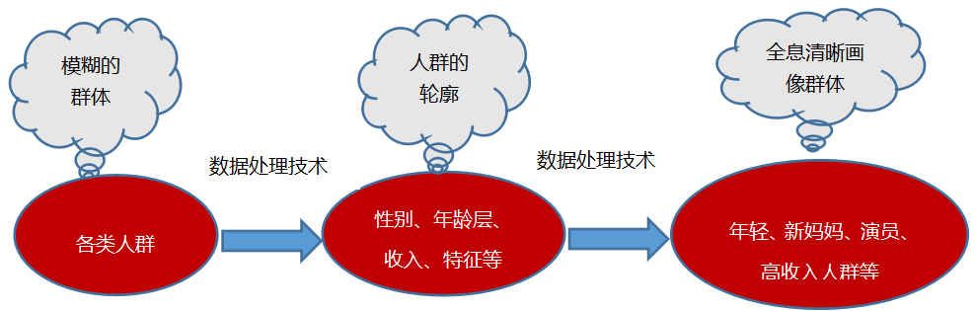
图4.2 形成全息清晰画像示例

Slide 36
消费者画像
消费者画像指以大量数据为基础，通过收集与分析消费者的社会属性、生活习惯、消费行为等主要信息数据，对消费者全貌进行数学建模，以实现消费者类型的标签化，直观构建出消费市场的“全息画像”，完美地抽象出消费者的商业全貌。

Slide 37
盒马鲜生的新零售模式
2016年1月，阿里巴巴的自营生鲜类商超盒马鲜生在上海金桥国际商业广场开设了第一家门店，面积达4 500平方米，当年坪效高达5万元，是传统超市的3～5倍。盒马鲜生是阿里巴巴在对线下超市完全重构后形成的新零售业态，消费者可到店购买，也可以在盒马App下单，盒马鲜生由此实现线上线下一体的全渠道融通。截至2024年6月27日，盒马鲜生在我国的自营门店数量突破400家，遍布30多个城市。（详细见教材P53）

Slide 38
启发思考：
1．盒马鲜生是如何改善线下体验的？
2．查阅更多资料了解盒马鲜生，分析其是如何实现全渠道整合的。

Slide 39
二、新兴技术赋能新零售的发展
1．智能制造技术改变了产品生产方式
智能制造技术贯穿应用于整个制造企业的子系统，可以极大地提高生产效率。智能制造技术主要包括智能产品、智能服务、智能产线、智能车间、智能管理、智能物流与供应链等。
点击视频：《鸿篇巨智》智能工厂

Slide 40
智能制造技术的应用催生了产业模式的变革，主要体现在三个方面：
1
大规模流水线生产转向坪效是每平方米营业面积产生的销售额，坪效=销售额/坪数
2
产业形态从生产型制造向服务型制造转变
3
催生出“互联网+ 先进制造业+ 现代服务业”的模式

Slide 41


2
虚实结合的消费体验（VR/AR）
（1）VR（虚拟现实）技术通过计算机技术生成一种模拟环境。
（2）AR即增强现实（Augmented Reality）技术，是一种全新的人机交互技术。
3
物联网和信息传感设备优化门店消费体验
物联网是指通过信息传感设备，按约定协议将任何物品通过物联网域名建立连接，进行信息交换和通信，即将互联网延伸和扩展到任何物品与物品之间。

Slide 42
点击视频：汽车新零售市场的模式
表 3.2 VR/ AR 组成方式及零售应用
项目 | VR | AR
组成 方式 | 虚拟数字画面 | 虚拟数字画面+数字化现实
零售 应用 | 购物、汽车试驾、旅行体验等 | 京东、百事可乐、宜家、资生堂、 TOPSHOP、实体AR游戏等

Slide 43
信息传感设备主要包括射频识别设备、红外感应器、定位系统、激光扫描器等。利用物联网和信息传感设备可以实现以下功能。
（1）自动结账：消费者走出商店时自动结账。
（2）布局优化：基于店内消费者数据全面分析，以便合理布局店内商品。
（3）消费者追踪：实时追踪店内消费者行为数据，以优化消费者的体验。
（4）实施个性化促销：根据消费者的特点、过往消费记录给消费者定向推送促销信息。
（5）库存优化：基于自动货架和库存监控补货。

Slide 44
4．人工智能贯穿新零售全过程
人工智能是用计算机科学对人的意识、思维的信息过程进行模拟的技术。人工智能的三大基石是数据、计算和算法。人工智能能够帮助零售业预测需求、实现自动化操作。国内外众多大型电商平台均已开始应用人工智能，如在促销、商品分类、配货等环节减少手工操作，自动预测客户订单、优化仓储和物流、设置价格、制订个性化促销手段等。

Slide 45
三、新零售全渠道的融通
新零售是全渠道融通，可实现商品、会员、交易、营销等数据的共融互通，为消费者提供跨渠道的无缝式体验。
1．商品通、会员通、服务通
商品通意味着线下零售和线上零售高度融合，新零售的优势在于具有使商品实现线上线下同步销售的能力。
会员通指线上账号和线下账号融合。
服务通指线上服务和线下服务的通达。

Slide 46
表 3.3 新零售的“三通”的分类和作用
项目 | 分类 | 作用
商品通 | 价格打通 | 同款同价
 | 库存打通 | 库存无缝打通，支持线上下 单、线下提货
 | 促销打通 | 终端可调拨发货
会员通 | 账号通用 | 方便线上线下采集数据
 | 积分通用 | 以利益捆绑消费者
 | 行为记录 | 方便数据挖掘和精准营销
服务通 | 售前服务 | 门店与线上导购融合
 | 售中服务 | 锁定消费者，方便社群服务
 | 售后服务 | 退换货服务， 线上线下皆可 办理
表 3.3 新零售的“三通”的分类和作用
项目 | 分 类 | 作 用
商品通 | 价格打通 | 同款同价
 | 库存打通 | 库存无缝打通，支持线上下 单、线下提货
 | 促销打通 | 终端可调拨发货
会员通 | 账号通用 | 方便线上线下采集数据
 | 积分通用 | 以利益捆绑消费者
 | 行为记录 | 方便数据挖掘和精准营销
服务通 | 售前服务 | 门店与线上导购融合
 | 售中服务 | 锁定消费者，方便社群服务
 | 售后服务 | 退换货服务， 线上线下皆可 办理

Slide 47
2．数据通、分销通、区域通
数据通是新零售运作的“情报站”，海量的数据是新零售发展的巨大推动力之一。
分销通让用户既有消费的愉悦感，又可以获得一定的积分奖励或佣金，其让用户乐于传播，也乐于分销。
区域通就是要立足于区域服务，强化区域的扶植，精耕区域以挖掘服务互通、终端互连等的价值。

Slide 48
表 3.4 新零售的数据通、分销通、区域通的核心内容及作用
项目 | 核心内容 | 作用
数据通 | 系统内数据打通 | 方便数据应用
 | 会员数据打通 | 方便会员管理
 | 线下实体店数据 打通 | 场景对接、活动核销对接和 用户数据同步
分销通 | 用户是消费者 | 让用户有消费的愉悦感
 | 用户是分享者、 分销者 | 意见领袖、分享达人等群体 通过分销获得一定的佣金
区域通 | 区域深度服务、 区域的互联互通 | 发挥口碑效应，让分销商拥 有自己的社群影响力
 | 终端互连 | 让各区域终端能相互配合， 创造更多场景价值

Slide 49
目录
Contents
网络零售
新零售
一、B2B电子商务概述
二、基于企业自有网站的B2B交易
三、基于第三方平台的B2B交易
B2B 电子商务

Slide 50
一、B2B电子商务概述
B2B电子商务也称企业对企业的电子商务或商家对商家的电子商务，是指企业与企业之间通过互联网或私有网络等现代信息技术手段，以电子化方式开展的商务活动。

Slide 51
1．B2B电子商务的特点
1
交易金额较大
2
交易操作规范
3
交易过程复杂
4
交易对象广泛

Slide 52
2.B2B电子商务的类型
1
基于企业自有网站的B2B交易
是一种以传统企业为中心的B2B电商网站，也叫面向制造业或面向商业的垂直B2B网站，一般依托于传统企业的自有网站。
2
基于第三方平台的B2B交易
既不是拥有产品的企业建立的，又不是经营商品的商家建立的，并不参与交易，只是提供一个平台，将销售商和采购商汇集在一起进行交易。

Slide 53
二、基于企业自有网站的B2B交易
（一）基于采购商网站的B2B交易
基于企业自有网站的B2B交易一般依托传统企业的自有网站。基于企业自有网站的B2B交易可以分为两种，即基于采购商网站的B2B交易和基于供应商网站的B2B交易。
基于采购商网站的B2B交易也称为以买方为主导的B2B电子商务，是指采购商基于自有网站与其上游供应商开展的各种商务活动，即电子化采购或网络采购。
网络采购即利用互联网或专用网络在企业间开展的商品、服务等的购买活动。网络采购的主要目标是对那些成本低、数量大或对业务影响大的关键商品和服务订单实现处理和完成过程的自动化。
企业如何打造更高效的数字化采购供应链体系

Slide 54
1．网上招投标的形式
网上招投标是指企业通过互联网发布采购信息、接受供应商网上投标报价、采购商网上开标及公布采购结果的全过程。网上招投标是在市场经济条件下进行大宗货物买卖、工程建设项目的发包与承包以及服务项目的采购与提供时采取的一种交易方式。

Slide 55
网上招投标主要有两种形式：
公开招投标
邀请招投标
招标人以招标公告的方式邀请不特定的法人或者其他组织投标。
招标人以投标邀请书的方式邀请特定的法人或者其他组织投标。

Slide 56
2．网上招投标的流程
采购商新建招标项目；
采购商在自己的网站上发布招标公告，之后采购商可以寻找潜在的供应商，邀请供应商参加项目竞标；
供应商从网站上下载标书，并以电子化的方式提交标书；
截标后，采购商评定供应商的标书，可能会以电子化方式谈判，以实现最佳交易；
采购商发布中标公告；
供应商查看中标公告；
采购商与最符合其要求的供应商签订合同，生成销售单。

Slide 57
采购商
新建招标项目
发布招标公告
组织评定标书，
确定中标单位
发布中标公告
下载与提交标书
双方签订合同，生成销售单
供应商
查看中标公告
图5.2 网上招投标的流程

Slide 58
海尔采购网
海尔采购网主要有海尔招标网和海尔企业购两个网站。
1. 海尔招标网
（1）如果海尔要采购生产海尔系列产品的原材料，海尔采购方就可以先在海尔招标网发布采购预告，再发布招标公告。
（2）选择招标公告中的某一个“采购公告”，可以看到海尔招标采购的详细信息，包括项目名称、招标方式、交货地点和时间、投标人资格要求等。
（3）投标时间截止后，海尔采购方会进行评标定标，然后发布中标公告。
（4）中标的供应商看到中标公告后，与海尔采购方联系，双方签订合同并生成销售单，采购交易达成。

Slide 59
2. 海达源海尔全球采购平台
海达源海尔全球采购平台是海尔集团为满足全球采购需求而建立的采购服务平台，为全球用户提供个性化、智能化的生活解决方案。该平台旨在满足用户最佳体验，并持续吸引全球供应商参与设计，提供引领方案，为全球用户定制个性化智慧生活。海达源海尔全球采购平台主要具有以下功能。
（1）全球采购；（2）设计参与；（3）技术共创；
（4）绩效评价；（5）用户参与。

Slide 60
海尔作为全球工业4.0的样板企业，在实施网络化战略的进程中，基于制造技术创新和用户数据模型，以智慧集成解决方案业务驱动的数据处理技术作为基础架构，携手企业用户和合作伙伴联合创新，以智慧集成解决方案为服务与支撑，为企业提供一站式工程采供服务，对业务有效增长、市场竞争力和用户满意度负责。
启发思考：
1. 海尔是如何实施工业4.0战略的？
2. 海尔招标网和海尔海达源面对的用户有何不同？简述海尔招标的过程。

Slide 61
点击视频：工业1.0到工业4.0的变化
问：什么是工业4.0？工业4.0最突出的特点是什么？
答：工业4.0是德国政府提出的一个高科技战略计划，旨在提升制造业的智能化水平，在商业流程及价值流程中整合客户及商业伙伴。在工业4.0和物联网的支持下，企业的生产设备将互相连接，企业有更好的条件去改进自身的生产工艺。
工业4.0可以用两个词来概括：“互联”与“融合”。在工业4.0背景下，人、设备和产品将通过互联技术实现融合，在企业内部实现人与人、人与机、机与产品的无缝对接，在组织层面实现企业与企业、企业与消费者的对接。以物理信息系统为基础，实现信息技术与制造技术的深度融合，是产品设计过程、制造过程、服务过程及企业管理的数字化、网络化和智能化，这是工业4.0最突出的特点。

Slide 62
（二）基于供应商网站的B2B交易
基于供应商网站的B2B交易也称为以卖方为主导的B2B电子商务，主要是指供应商基于自有网站与其下游的企业用户开展的以电子化分销或网络直销为核心的各种商务活动。
供应商
发布信息
会员注册，信息查询
采购商
供应商网站
资格审查，接受申请
申请经销资格
报价及商务洽谈
询价及商务洽谈
接受订单或签订合同
下订单或合同要约
订单跟踪
信息反馈
通过物流公司送货
通过开户银行转账

Slide 63
基于供应商网站的B2B交易类似于B2C电子商务，其一般程序分为以下几步：
供应商利用自己网站的信息发布平台发布买卖、合作、招投标等商业信息；采购商登录供应商网站，注册后查询有关商品信息。
采购商提出经销申请；供应商进行资格审查后授予采购商经销资格。
在询价及商务洽谈的基础上，采购商通过供应商网站信息交流平台下订单；供应商报价。
采购商下订单后，供应商接受订单，如有必要双方还需签订合同。
进行信息反馈与订单跟踪。
进行货款结转和物流配送。

Slide 64
三、基于第三方平台的B2B交易
（一）基于第三方平台的B2B交易的主要功能
开展基于第三方平台的B2B交易时，由第三方B2B网站提供一个电子商务交易服务平台，交易双方需要注册成为该网站会员，才可以借助该平台进行交易。平台方并不参与交易，而是发挥中介服务作用。

Slide 65
B2B电商平台的主要功能有以下几种：
1
提供供求
信息服务
2
提供附加
信息服务
3
提供电子
目录管理服务
4
提供与交易配套的服务
7
提供供应链管理服务
6
提供定价
机制服务
5
提供客户关系管理服务

Slide 66
企业
采购商
电子商务交易平台入口
企业
公货商
企业内部系统
买方采购系统
供求信息服务附加信息服务电子目录管理交易配套服务客户关系管理定价机制服务供应链管理
卖方销售系统
企业内部系统
B2B电商平台的机制

Slide 67
（二）第三方B2B电商平台的类型
1．垂直B2B电商平台
垂直B2B电商平台也称行业性B2B电商网站，如化工网、全球纺织网和全球五金网等。
优点是容易将一个行业做深、做透，有较强的专业性
缺点是受众过窄，难以形成规模效应。
由于垂直B2B电商平台的专业性强，其客户很多都是本行业的，潜在购买力较强，广告的效用也较大，因此其广告费较水平B2B 电商平台更高。除了发布广告，垂直B2B 电商平台还可以通过举办拍卖会、出售网上店铺、收取客户的信息费及数据库使用费等赢利。

Slide 68
垂直B2B电商平台又分为以下几种类型
A
B
C
D
以提供供求信息服务为主的行业B2B模式
以提供行业资讯服务为主的行业B2B模式
以提供招商加盟服务为主的行业B2B模式
以提供在线交易服务为主的行业B2B模式

Slide 69
浙江网盛生意宝股份有限公司（以下简称“网盛生意宝”）是一家产业互联网基础设施提供商，可为企业提供B2B电商平台基础设施、供应链金融基础设施、物流网络基础设施，实现信息流、资金流、物流的“三流合一”。公司成功运营化工网、纺织网、医药网及生意宝，是首家在境内上市的互联网企业，是采用专业B2B电子商务发展模式的标志性企业。

Slide 70
B2B电商平台基础设施（信息流）依托行业网联盟的B2B社交电商平台（生意宝）、大宗商品数据平台（生意社）与网盛商品交易中心，为产业链企业提供产品推广、行情资讯与交易撮合等服务。供应链金融基础设施（资金流）为产业链企业提供全流程在线、全场景覆盖的供应链金融解决方案，解决企业向上采购的采购资金短缺问题与向下销售的应收账款回笼问题。物流网络基础设施（物流）为有实力的物流企业提供支持物流金融与物流供应链的网络货运平台完整解决方案。化工网成立于1997年12月，是国内最早的垂直B2B电商平台，主要提供化工行业的网上信息发布及交易撮合等服务，建有国内最大的化工专业数据库，内含40多个国家和地区的2万多个化工站点、2.5万多家化工企业、20多万条化工产品记录，日访问量超过100万人次。
请分析：网盛生意宝是如何实现“三流合一”的？

Slide 71
2．水平B2B电商平台
水平B2B电商平台也称为综合类B2B电商网站。之所以用“水平”这一概念，主要是因为这类平台覆盖的行业范围很广，很多行业都可以在这类平台上开展商务活动。典型的水平B2B电商平台有阿里巴巴、中国制造网等。这类平台一般注重在广度上下功夫，在品牌知名度、用户数、跨行业、技术研发等方面具有垂直B2B电商平台难以企及的优势，但是在用户精准度和行业服务深度等方面略有不足。

Slide 72
水平B2B电商平台又可分为以下几种模式：
1
2
3
4
外贸服务为主
内贸服务为主
“行业门户+联盟”为主
交易服务为主

Slide 73
表3.5 水平B2B电商平台和垂直B2B电商平台的比较
类型 | 特点 | 优点 | 缺点
水平B2B电商平台 | 为交易双方创建一个交流信息和交易的平台， 涵盖不同行业和领域，服务于不同行业的从 业者 | 追求的是“全”，能够获利 的机会很多，潜在用户群较 大，能够迅速地获得收益 | 用户群不稳定，被模仿的风险大
垂直B2B电商平台 | 将交易双方集合在一个市场中进行交易，网站的专业性很强，面向某一特定的专业领域，如信息技术、农业、化工、钢铁等。它将特定产业的上下游企业聚集在一起，让各层次的企业都能很容易地找到原料供应商或买主 | 专业性很强，容易吸引针对 性较强的用户，并易于建立 起忠实的用户群，从而吸引 固定的回头客 | 短期内不能迅速获益，较难转向多元化经营或向其他领域渗透
类 型 | 特 点 | 优 点 | 缺 点
水平B2B 电商平台 | 为交易双方创建一个交流信息和交易的平台， 涵盖不同行业和领域， 服务于不同行业的从 业者 | 追求的是“全”，能够获利 的机会很多，潜在用户群较 大，能够迅速地获得收益 | 用户群不稳定，被模 仿的风险大
垂直B2B 电商平台 | 将交易双方集合在一个市场中进行交易，网站 的专业性很强，面向某一特定的专业领域，如 信息技术、农业、化工、钢铁等。它将特定产 业的上下游企业聚集在一起，让各层次的企业 都能很容易地找到原料供应商或买主 | 专业性很强，容易吸引针对 性较强的用户，并易于建立 起忠实的用户群，从而吸引 固定的回头客 | 短 期 内 不 能 迅 速 获 益，较难转向多元化 经 营 或 向 其 他 领 域 渗透

Slide 74
阿里巴巴平台交易实训
阿里巴巴中国站为阿里巴巴1688网站，可注册的会员有普通会员和诚信通会员两种。普通会员享受免费服务；诚信通会员于2002年3月推出，目前，会员费统一为6 688元/年。阿里巴巴为诚信通会员提供旺铺，旺铺域名可以为二级域名，如“http://用户名.cn.1688.com”，也可以是WWW下的一级域名。图3.10所示为阿里巴巴普通会员的业务流程，图3.11所示为阿里巴巴诚信通会员的业务流程。（详细见教材P63）
点击视频：阿里巴巴平台简介

Slide 75
登录
“我的阿里”
发布
供求信息
寻求商业合作
和交易
注册会员
老会员
登录网站
达成
交易
买卖
双方接触
获得反馈信息
图3.10 阿里巴巴普通会员的业务流程

Slide 76
诚信通会员申请
普通会员在线升级
支付费用、经过验证、获取会员账号
专家指导、获取技巧
登录
诚信
档案验证
获得
反馈信息
网上推广、网下推广
发布、
查找信息
获取订单、
达成交易
图3.11 阿里巴巴诚信通会员的业务流程

Slide 77
通过本章的学习，我们熟知网络零售可分为B2C电子商务和C2C电子商务两种模式。“B2C电子商务”主要介绍了B2C电子商务的分类、B2C网站的主要赢利模式等。“C2C 电子商务”主要介绍了拍卖平台与店铺平台的相关知识等。
通过本章的学习，我们掌握了什么是新零售、新零售的主要特征与本质。新零售具有渠道一体化、经营数字化、门店智能化、物流智能化等主要特征。新零售的本质是对人、货、场三者关系的重构。本章还介绍了新兴技术赋能新零售的发展、新零售全渠道的融通（“六通”，即商品通、会员通、服务通、数据通、分销通、区域通）等知识。

Slide 78
同时，本章还介绍了B2B电子商务的相关内容。B2B电子商务根据B2B 交易平台构建主体的不同，可以分为基于企业自有网站的B2B交易和基于第三方平台的B2B交易两类。按照面向的行业范围的不同，第三方B2B电商平台可以分为垂直B2B电商平台和水平B2B电商平台。其中，垂直B2B电商平台面向某一专业市场，水平B2B电商平台面向多个行业。

